Slide 1
20а. Расстояния между точками
Notes:
В режиме слайдов ответ появляется после кликанья мышкой.

Slide 2
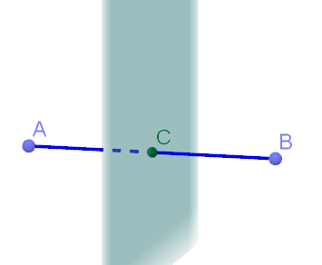
Упражнение 1
Найдите геометрическое место точек пространства, равноудалённых от двух данных точек A и B.
Ответ: Плоскость, проходящая через середину C отрезка AB, и перпендикулярная этому отрезку.
Notes:
В режиме слайдов ответ появляется после кликанья мышкой.

Slide 3
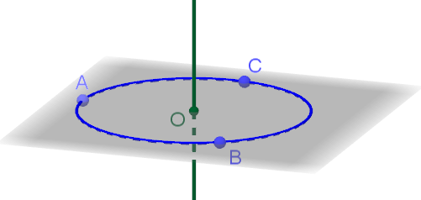
Упражнение 2
Найдите геометрическое место точек пространства, равноудалённых от трёх данных точек A, B и C, не принадлежащих одной прямой.
Ответ: Прямая, проходящая через центр O окружности, описанной около треугольника ABC, и перпендикулярная плоскости этого треугольника.
Notes:
В режиме слайдов ответ появляется после кликанья мышкой.

Slide 4
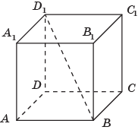
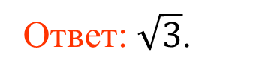
Упражнение 3
Найдите диагональ единичного куба.
Ответ: $\sqrt{3}$.
Notes:
В режиме слайдов ответ появляется после кликанья мышкой.

Slide 5
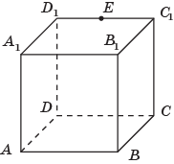
Упражнение 4
В единичном кубе ABCDA₁B₁C₁D₁ точка E – середина ребра C₁D₁. Найдите расстояние между точками A и E.
Ответ: 1,5.
Notes:
В режиме слайдов ответ появляется после кликанья мышкой.

Slide 6
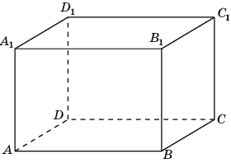
Упражнение 5
Найдите диагональ прямоугольного параллелепипеда, рёбра которого, выходящие из одной вершины, равны 2, 3, 6.
Ответ: 7.
Notes:
В режиме слайдов ответ появляется после кликанья мышкой.

Slide 7
Упражнение 6
Два ребра прямоугольного параллелепипеда, выходящие из одной вершины, равны 4 и 6, а его диагональ равна 14. Найдите третье ребро, выходящее из той же вершины.
Ответ: 12.
Notes:
В режиме слайдов ответ появляется после кликанья мышкой.

Slide 8
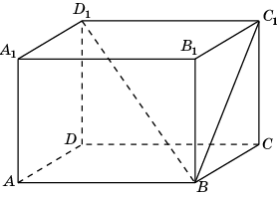
Упражнение 7
Диагональ грани прямоугольного параллелепипеда равна 3. Ребро, перпендикулярное этой грани, равно 4. Найдите диагональ параллелепипеда.
Ответ: 5.
Notes:
В режиме слайдов ответ появляется после кликанья мышкой.

Slide 9
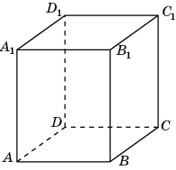
Упражнение 8
Основанием прямой четырёхугольной призмы является ромб со стороной 3 и острым углом 60^{о}. Боковое ребро равно 4. Найдите меньшую диагональ призмы.
Ответ: 5.
Notes:
В режиме слайдов ответ появляется после кликанья мышкой.

Slide 10
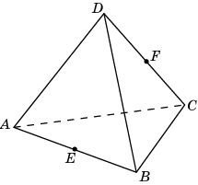

Упражнение 9
В правильном тетраэдре ABCD, рёбра которого равны 1, найдите расстояние между серединами противолежащих рёбер AB и CD.
Ответ: $\frac{\sqrt{2}}{2}$.
Notes:
В режиме слайдов ответ появляется после кликанья мышкой.

Slide 11
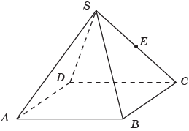

Упражнение 10
В правильной четырёхугольной пирамиде SABCD все рёбра равны 1. Точка E – середина ребра SC. Найдите расстояние между точкам A и E.
Ответ: $\frac{\sqrt{5}}{2}$.
Notes:
В режиме слайдов ответ появляется после кликанья мышкой.

Slide 12
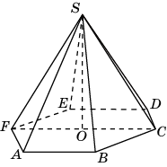
Упражнение 11
Сторона основания правильной шестиугольной пирамиды равна 3. Высота равна 4. Найдите боковое ребро пирамиды.
Ответ: 5.
Notes:
В режиме слайдов ответ появляется после кликанья мышкой.

Slide 13
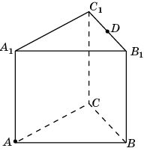

Упражнение 12
В правильной треугольной призме ABCA₁B₁C₁ все рёбра равны 1. Точка D – середина ребра B₁C₁. Найдите расстояние между точкам A и D.
Ответ: $\frac{\sqrt{7}}{2}$.
Notes:
В режиме слайдов ответ появляется после кликанья мышкой.

Slide 14
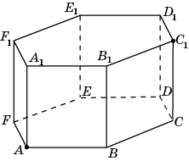
Упражнение 13
В правильной шестиугольной призме ABCDEFA₁B₁C₁D₁E₁F₁, все ребра которой равны 1, найдите расстояние между точками A и С₁.
Ответ: 2.
Notes:
В режиме слайдов ответ появляется после кликанья мышкой.

Slide 15
Упражнение 14
Стороны основания правильной шестиугольной призмы ABCDEFA₁B₁C₁D₁E₁F₁ равны 3, боковые ребра равны 8. Найдите расстояние между точками A и D₁.
Ответ: 10.
Notes:
В режиме слайдов ответ появляется после кликанья мышкой.

Slide 16
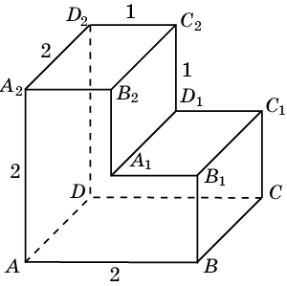
Упражнение 15
Найдите расстояние между вершинами A и C₁ многогранника, изображенного на рисунке, все плоские углы которого прямые.
Ответ: 3.
Notes:
В режиме слайдов ответ появляется после кликанья мышкой.

Slide 17
Упражнение 16
Найдите расстояние между вершинами A и D₁ многогранника, изображенного на рисунке, все плоские углы которого прямые.
Ответ: .
Notes:
В режиме слайдов ответ появляется после кликанья мышкой.

Slide 18
Упражнение 17
Найдите расстояние между вершинами A и C₂ многогранника, изображенного на рисунке, все плоские углы которого прямые.
Ответ: 3.
Notes:
В режиме слайдов ответ появляется после кликанья мышкой.

Slide 19
Упражнение 18
Найдите расстояние между вершинами B и C₂ многогранника, изображенного на рисунке, все плоские углы которого прямые.
Ответ: 3.
Notes:
В режиме слайдов ответ появляется после кликанья мышкой.

Slide 20
Упражнение 19
Найдите расстояние между вершинами B и D₁ многогранника, изображенного на рисунке, все плоские углы которого прямые.
Ответ: .
Notes:
В режиме слайдов ответ появляется после кликанья мышкой.

Slide 21
Упражнение 20
Найдите расстояние между вершинами B и D₂ многогранника, изображенного на рисунке, все плоские углы которого прямые.
Ответ: .
Notes:
В режиме слайдов ответ появляется после кликанья мышкой.

Slide 22
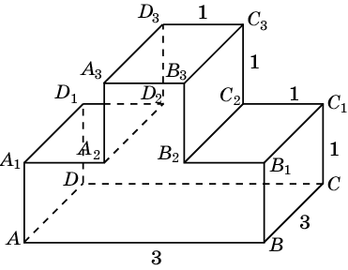
Упражнение 21
Найдите расстояние между вершинами A и C₁ многогранника, изображенного на рисунке, все плоские углы которого прямые.
Ответ: .
Notes:
В режиме слайдов ответ появляется после кликанья мышкой.

Slide 23
Упражнение 22
Найдите расстояние между вершинами A и C₂ многогранника, изображенного на рисунке, все плоские углы которого прямые.
Ответ: .
Notes:
В режиме слайдов ответ появляется после кликанья мышкой.

Slide 24
Упражнение 23
Найдите расстояние между вершинами A и C₃ многогранника, изображенного на рисунке, все плоские углы которого прямые.
Ответ: .
Notes:
В режиме слайдов ответ появляется после кликанья мышкой.

Slide 25
Упражнение 24
Найдите расстояние между вершинами A и D₃ многогранника, изображенного на рисунке, все плоские углы которого прямые.
Ответ: .
Notes:
В режиме слайдов ответ появляется после кликанья мышкой.

Slide 26
Упражнение 25
Найдите расстояние между вершинами A и D₂ многогранника, изображенного на рисунке, все плоские углы которого прямые.
Ответ: .
Notes:
В режиме слайдов ответ появляется после кликанья мышкой.

Slide 27
Упражнение 26
Найдите расстояние между вершинами B₁ и C₃ многогранника, изображенного на рисунке, все плоские углы которого прямые.
Ответ: .
Notes:
В режиме слайдов ответ появляется после кликанья мышкой.

Slide 28
Упражнение 27
Найдите расстояние между вершинами B₁ и D₃ многогранника, изображенного на рисунке, все плоские углы которого прямые.
Ответ: .
Notes:
В режиме слайдов ответ появляется после кликанья мышкой.

Slide 29
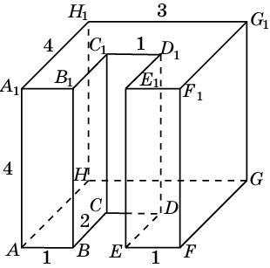
Упражнение 28
Найдите расстояние между вершинами F и D₁ многогранника, изображенного на рисунке, все плоские углы которого прямые.
Ответ: .
Notes:
В режиме слайдов ответ появляется после кликанья мышкой.

Slide 30
Упражнение 29
Найдите расстояние между вершинами F и C₁ многогранника, изображенного на рисунке, все плоские углы которого прямые.
Ответ: .
Notes:
В режиме слайдов ответ появляется после кликанья мышкой.

Slide 31
Упражнение 30
Найдите расстояние между вершинами F и H₁ многогранника, изображенного на рисунке, все плоские углы которого прямые.
Ответ: .
Notes:
В режиме слайдов ответ появляется после кликанья мышкой.

